Slide 1

název projektu: Šablony Špičák
číslo projektu: CZ.1.07/1.4.00/21.2735
šablona III/2
autor výukového materiálu: Mgr. Jana Jiroušová,
VM vytvořen: prosinec 2011,
výukový materiál určen pro: 5. ročník,
Základy práce s počítačem, Nabídka Start
číslo DUM: 32_211_informatika a komunikační technologie_18
Autorem materiálu a všech jeho částí, není-li uvedeno jinak, je Mgr. Jana Jiroušová

Slide 2
Nabídka START

Slide 3
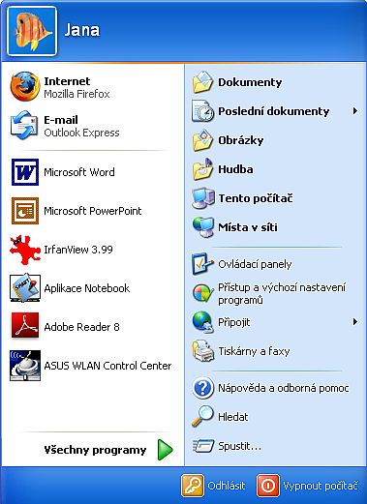
Nabídka Start
ve Windows XP

Slide 4
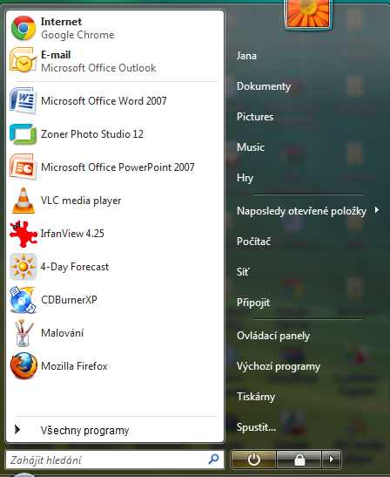
Nabídka Start
ve Windows Vista

Slide 5
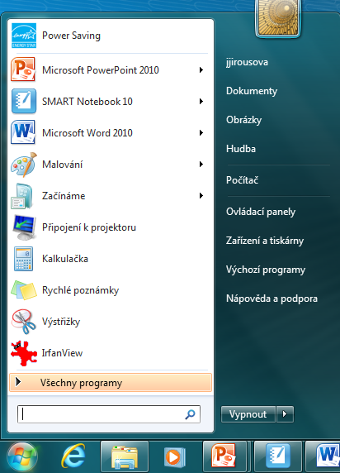
Nabídka Start
ve Windows 7

Slide 6

Nabídka START
Programy, které jste
naposledy použili
Ovládací panely slouží
k nastavování počítače
Chcete vyhledat
nějaký soubor?
Klepněte zde.
Nabídka programů

Slide 7
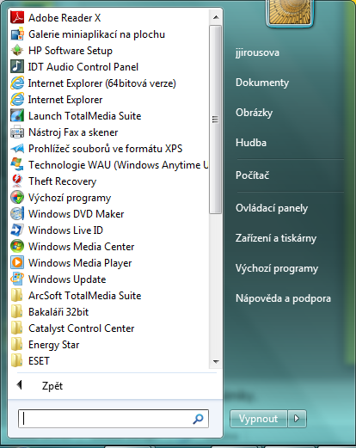
START
Všechny programy

Slide 8
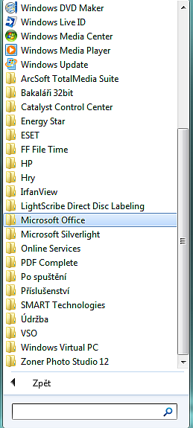
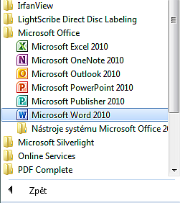
Rozbalená nabídka programů nainstalovaných v počítači
Cesta k aplikaci MS Word 2010

Slide 9
Vyzkoušejte samostatně vyhledat pomocí nabídky Start, Všechny programy aplikaci MS Office Excel 2010.
Spusťte aplikaci a minimalizujte do Hlavního panelu.

Slide 10
Uživatel zapomene jméno souboru
START
Prohledat programy a soubory
Podle určité specifikace (přípony, části textu) lze nalézt dokument v počítači či síti

Slide 11
Vyzkoušejte samostatně vyhledat pomocí nabídky Start, nabídky Prohledat programy a soubory aplikaci MS Power Point 2010.
Spusťte aplikaci a minimalizujte do Hlavního panelu.

Slide 12
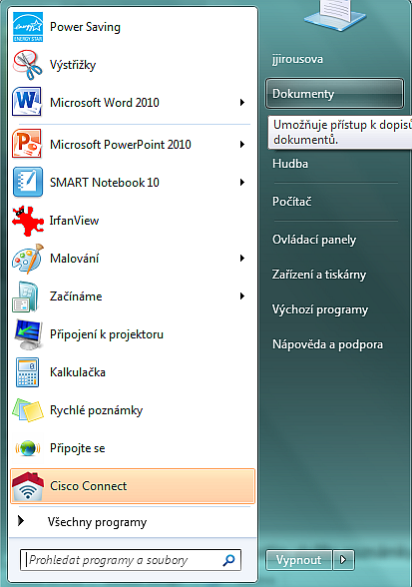
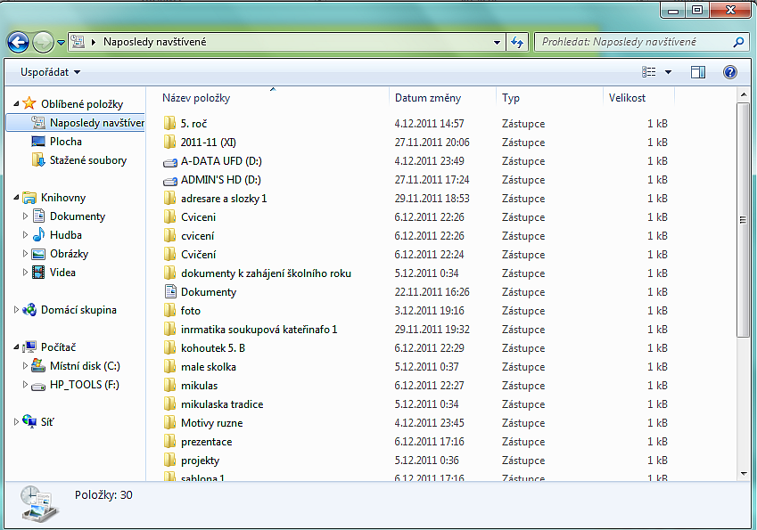
START
Dokumenty
Usnadňuje přístup k dokumentům

Slide 13
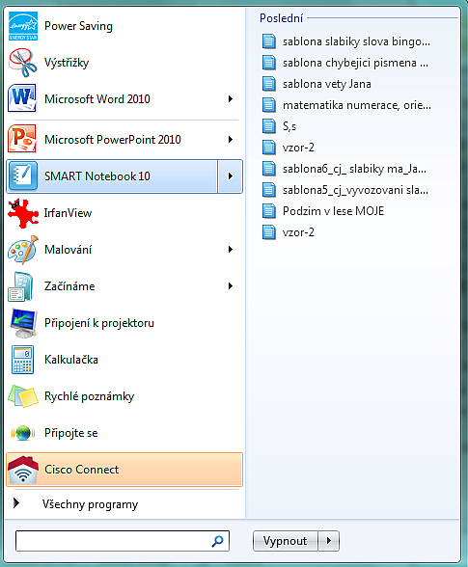
Poslední
Odhalí poslední otevřené soubory

Slide 14
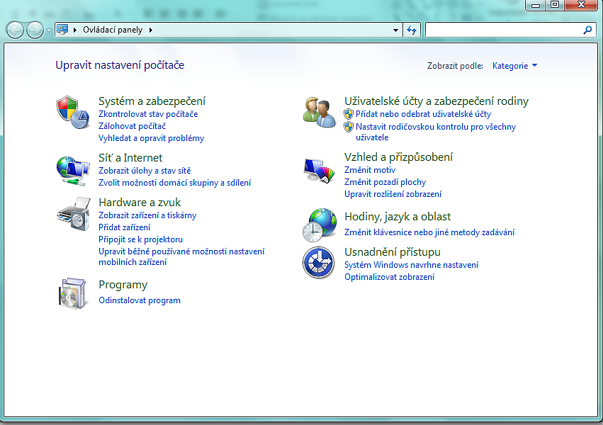
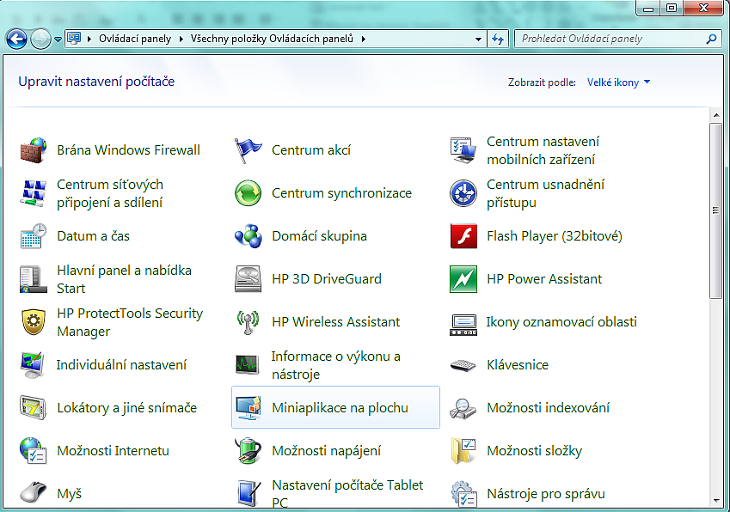
START
Ovládací panely

Slide 15
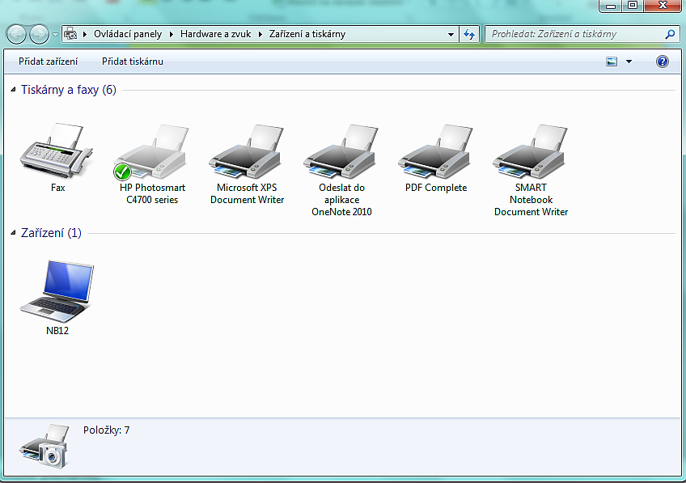
START
Zařízení a tiskárny

Slide 16
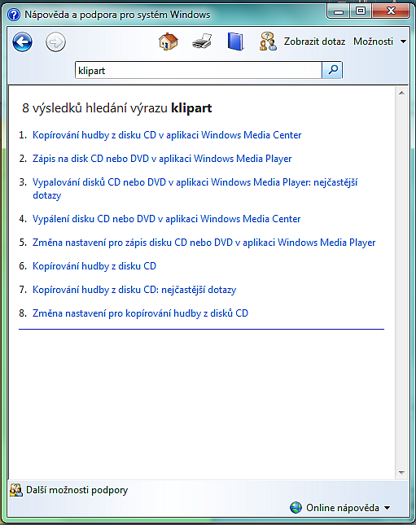
START
Nápověda a podpora

Slide 17
Anotace: Nabídka Start
Očekávaný výstup: Žák se seznámí s nabídkou Start v různých operačních systémech,, chápe funkci nabídky a umí ji používat, využívá nabídku k vyhledávání aplikací, souborů, ovládacích tlačítek a panelů.
Frontální prezentace
Na základě prezentace seznámení s nabídkou Start v různých OS (snímek 3 - 5).
Na základě prezentace popis nabídky Start (snímek 6 – 8).
Fixace
Samostatná práce žáků vyhledat cestu k aplikaci (snímek č. 9).
Frontální prezentace
Popis dalšího způsobu vyhledání programu či souboru (snímek 10).
Fixace
Samostatná práce žáků vyhledat cestu k aplikaci (snímek 11).
Frontální prezentace
Popis dalších možností nabídky Start (snímek č. 12 - 15
Fixace
Kontrola správnosti splněných úkolů.

Slide 18
Zdroje:
NAVRÁTIL, Pavel. S počítačem na základní škole. Kralice na Hané: Computer Media s.r.o., 2005, ISBN 80-86686-49-3.
KOVÁŘOVÁ, Libuše; NĚMEC, Vladimír; JIŘÍČEK, Michal a kol. Informatika pro základní školy. Kralice na Hané: Computer Media, 2009, ISBN 978-80-7402-015-5.
MS Office Klipart

